Slide 1

NÁZEV: VY_32_INOVACE_15_
NÁZEV ŠKOLY: ZŠ NETVOŘICE
AUTOR: MGR. IRENA PŘEUČILOVÁ
TEMA: VYJMENOVANÁ SLOVA PO M
ČÍSLO PROJEKTU:OPVK 1.4

Slide 2
Anotace
Materiál je určen pro výuku českého jazyka ve 3.ročníku ZŠ.
Obsahuje obrázky vyjmenovaných slov po M.
Žáci přiřazují a seznamují se s vyjmenovanými slovy po M.
Použité zdroje:
http://office.Microsoft.com

Slide 3
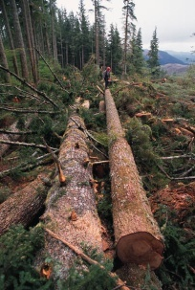
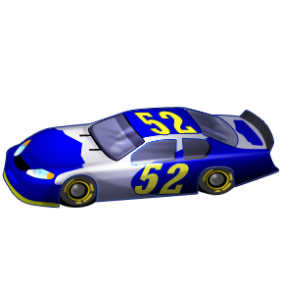
Vyjmenovaná slova po M my, mýt, myslit, mýlit se, hmyz, myš, hlemýžď, mýtit, zamykat, smýkat, dmýchat, chmýří, nachomýtnout se, Litomyšl
ÚKOL : Vysvětli význam těchto slov a spoj je se správným obrázkem.
Mýtit – _____________________________________________________
Smýkat – ____________________________________________________
Dmýchat – ___________________________________________________
Nachomýtnout se - ___________________________________________

